Slide 1
Grammaire 语法
Le participe passé
过去分词
法语的过去分词是动词的分词形式之一，主要用于构成复合时态和被动语态，也可单独使用。法语过去分词的用法与英语基本相同，但过去分词具有形容词性质，要与相关的代词或名词要作性和数的配合。法语中过去分词的构成方式主要有以下几种：

Slide 2
Grammaire 语法
Formation 构成
1．以er结尾的动词，其过去分词的构成是去掉词尾er，加é，
如：
aller → allé aimer → aimé
regarder → regardé parler → parlé
préférer → préféré inquiéter → inquiété
2．第二组动词的过去分词是在动词不定式的基础上去掉r，
如：finir → fini

Slide 3
Grammaire 语法
3．第三组动词的过去分词是无规律的，常见的不规则动 词的过去分词如下：
1）过去分词以u结尾：
connaître → connu | pouvoir → pu | perdre → perdu
venir → venu | devoir → dû | rendre → rendu
voir → vu | boire → bu | vivre →vécu
savoir → su | répondre → répondu | descendre→descendu
vouloir → voulu | lire → lu | devenir → devenu
paraître → paru | vouloir → voulu | savoir → su
avoir → eu

Slide 4
Grammaire 语法
2）过去分词以is结尾：
prendre → pris | mettre → mis
3）过去分词以i结尾：
partir → parti | sortir → sorti
4）其他情况：
être → été | faire → fait | écrire → écrit | dire → dit

Slide 5
Grammaire 语法
Le passe composé
复合过去时
复合过去时在法语中是一种复合时态，在构成复合过去时时，需要使用助动词avoir或être。复合过去时用于表达过去已经完成或结束的动作。
Formation 构成
avoir或être的直陈式现在时+动词的过去分词

Slide 6
Grammaire 语法
大部分动词的复合过去时使用avoir做助动词：
肯定形式：
Qu’est-ce que tu as fait hier soir? 你昨天晚上做什么了？
J’ai regardé la télé. 我看电视了。
否定形式：
Je n’ai pas participé à la réunion hier.
我昨天没有参加会议。
Elle n’a pas encore écrit à ses parents.
她还没有给父母写信。

Slide 7
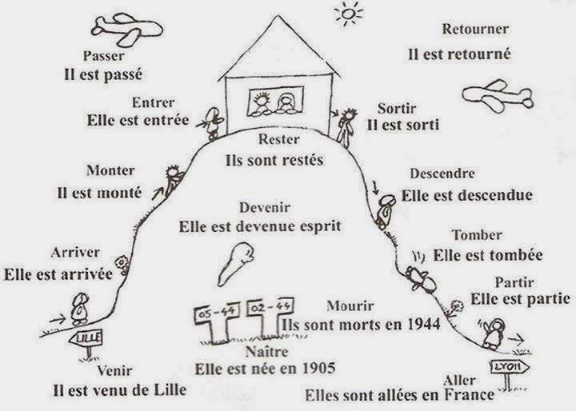
Grammaire 语法
但是，一些表示方位移动或状态的动词的复合过去时需要用être做助动词。复合过去时需以être做助动词的常见动词见下图：

Slide 8
Grammaire 语法
肯定形式：
Il est parti pour Paris. 他出发去了巴黎。
Elle est née en 1982. 她生于1982年。
否定形式：
Il n’est pas allé au travail hier. 昨天，他没有去工作。
Ils ne sont pas venus nous voir. 他们没有来看望我们。

Slide 9
Grammaire 语法
所有代动词的复合过去时用être做助动词:
肯定形式：
Je me suis promené dans la forêt hier après-midi.
昨天下午，我去树林散步了。
Elle s’est mise à travailler sur son ordinateur. 她开始在电脑上工作了。
否定形式：
Elles ne se sont pas vues depuis longtemps. 她们很久没有见面了。
Nous ne nous sommes pas rendus en France pendant les vacances.
假期里，我们没有去法国。

Slide 10
Grammaire 语法
Accord du participe passé 过去分词的配合
在以avoir做助动词的复合过去时中，过去分词需要和提前的直接宾语做性、数的配合，如：
Tes amies, je les ai rencontrées hier dans la bibliothèque.
你的朋友们，我昨天在图书馆里遇到她们了。
Combien de livres avez-vous lus pendant les vacances?
假期你们读了多少书？

Slide 11
Grammaire 语法
在以être做助动词的复合过去时（代动词除外）中，过去分词需要和主语做性、数的配合，如：
Ils sont arrivés très tard.
他们到晚了。
Claudie est restée chez elle toute la journée.
Claudie一整天都待在家里了。

Slide 12
Grammaire 语法
在代动词的复合过去时中，
1) 当自反人称代词se是动词的直接宾语时，过去分词和自反人称 代词（也就是主语）做性、数的配合；
2) 但是如果自反代词是间接宾语，过去分词不变，请区分以下句子：

Slide 13
Grammaire 语法
Elle s’est lavée en dix minutes. (se是直接宾语, laver qn.)
她十分钟内洗完了澡。
Elle s’est lavé les mains. 她洗了手。
(les mains是直接宾语，se是间接宾语, laver les mains à qn.)
Ils se sont téléphoné. 他们互相打了电话。
(téléphoner à qqn.，se是间接宾语)
Elles se sont écrit pendant deux ans. 她们互相通信了两年。
(écrire à qqn.，se是间接宾语)

Slide 14
Exercices sur le passé composé 复合过去时练习
I. Complétez les phrases.
  Elle __________ mangé un gâteau.
  Nous _________ partis en vacances.
  Est-ce que vous ___________ allés au restaurant?
  Michel ___________ fini son dessert.
  Est-ce que tu t’___________ douché?
a
sommes
êtes
a
es

Slide 15
Exercices sur le passé composé 复合过去时练习
II. Complétez les phrases avec le passé composé.
  Ils (écrire)___________ un livre.
  Juliette (regarder) ____________ un film.
  Est-ce que Pierre (finir) _________ à 16 heures?
  J’(fermer) __________ la fenêtre.
  François (se lever) __________ à 8 heures.
  Est-ce que tu (lire) ___________ ce livre?
  Est-ce que vous (recevoir) ________________ un paquet?
  Ils (se perdre) ___________________ dans la forêt.
  Est-ce qu'elle (prendre) __________ le téléphone?
  Léa et Sarah (partir) __________________ hier.
ont écrit
a regardé
a fini
ai fermé
s’est levé
as lu
avec reçu
se sont perdus
a pris
sont parties

Slide 16
Grammaire 语法
Le pronom adverbial «y»
副代词y
法语副代词“y”只能代替物，在英语中没有对应词。法语副代词没有性、数的变化，在句子中置于有关动词之前，可以代替以下成分：

Slide 17
Grammaire 语法
1) 代替前文中出现的由介词à, dans, en, chez, sur等引导的地点状语，如：
Luc va à Lyon? Oui, il y va demain et il y reste trois jours. ( y = à Lyon)
卢克去里昂吗？是的，他明天去那儿，在那儿待三天。
Vous connaissez la Chine? Non, je n’y suis jamais allé. ( y = en Chine )
你去过中国吗？没有，我从来没有去过那儿。

Slide 18
Grammaire 语法
代替介词à引导的表示物的名词或动词，如：
Il s’intéresse à la politique? 他对政治感兴趣吗？
Non, il ne s’y intéresse pas. (y = à la politique ) 不，他对此毫无兴趣。
Tu penses à faire des courses? 你要去购物吗？
Oui, j’y pense. (y = à faire des courses) 是的，想去。
请注意：y只能代物，不可代人。如果介词à后跟的是表示人的名词，通常用间接宾语人称代词代替。

Slide 19
Grammaire 语法
Tu as téléphoné à ton directeur? 你给经理打过电话了吗？
Oui, je lui ai téléphoné. 是的，我给他打过了。
Cette voiture appartient à tes parents? 这辆车是你父母的吗？
Oui, elle leur appartient. 是的，是他们的。
请注意，动词penser à qqn. （想念某人），要用重读人称代词代替qqn.，如：
C’est le jour de ton anniversaire, je pense à toi.
今天是你的生日，我想你。

Slide 20
Exercices 练习
I. Transformez les phrases avec y.
1. Vous achetez vos légumes au marché. →
Vous y achetez vos légumes.
2. Les enfants vont à pied à l'école. →
Les enfants y vont à pied.
3. Il n'est jamais allé en Italie. →
Il n’y est jamais allé en Italie.
4. On mange très bien dans ce restaurant. →
On y mange très bien.

Slide 21
Exercices 练习
II. Remplacez la partie soulignée avec en ou y.
J'ai emmené une valise.
J'ai posé la lettre sur la table.
J'ai vu quelques films sur ce sujet.
Nous faisons du sport.
Je n'ai pas de voiture.
Il retourne là-bas l'année prochaine.
Nous n'avons pas fait attention à cela.
Je ne veux plus de café.
J’en ai emmené.
J’y ai posé la lettre.
J’en ai vu.
Nous en faisons.
Je n’en ai pas.
Il y retourne l’année prochaine.
Nous n’y avons pas fait attention.
Je n’en veux plus.

